Slide 1

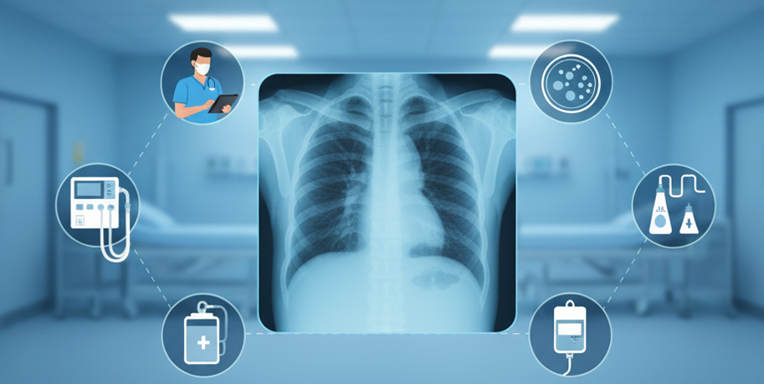
Sağlık Hizmeti İlişkili Pnömonide Bütünleşik Yönetişim: Epidemiyoloji, Tanı, Tedavi ve Önleme
Versiyon 1-Hazırlayan: Esma Eryılmaz Eren-Kasım 2025

Slide 2

Sunum Planı
Tanımlar-Epidemiyoloji
Risk Faktörleri
Mortalite
Etkenler
Tanı
Tedavi

Slide 3
TANIMLAR-EPİDEMİYOLOJİ

Slide 4
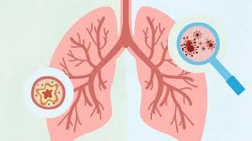
Tanımlar
Sağlık hizmeti ile ilişkili pnömoni (SHİP), huzurevleri, hemodiyaliz merkezleri, ayakta tedavi klinikleri gibi sağlık kuruluşlarında veya hastaneye yatışı takip eden üç ay içinde gelişen pnömonidir
Hastane kaynaklı (nozokomiyal) pnömoni, hastaneye yatıştan 48 saat veya daha uzun süre sonra ortaya çıkan ve yatış sırasında kuluçka döneminde olmayan pnömonidir
Ventilatör ilişkili pnömoni, mekanik ventilatördeki hastalarda 48 saatten sonra gelişen pnömonidir
Ventilatör ilişkili olay, dört gün veya daha uzun süre mekanik ventilatöre bağlı kalan bir hastada, bazal stabilite sonrası enfeksiyon veya inflamasyonu işaret eden belirtilerle birlikte laboratuvar verilerinin bulunması durumunda tanımlanır

Slide 5

Epidemiyoloji-Dünya
Avrupa ve Doğu Akdeniz Bölgesi ülkelerinde en sık görülen hastane kaynaklı enfeksiyonlar pnömonilerdir
ABD hastanelerinde 2018-2020 yılları arasında 6.022.185 hastane yatışının 32.797’sinde ventilatör ilişkili olmayan hastane kaynaklı pnömoni tanısı mevcuttur (100 yatış başına 0.55, 1000 hasta günü başına 0,96)
ECDC, 2019 yılında, 10 ülkedeki 1659 yoğun bakım ünitesinde izlenen hastaların %7,4'ünün en az bir hastane enfeksiyonu ile karşılaştığını bildirmiştir, en sık bildirilen hastane kaynaklı enfeksiyon pnömonidir (%29,3)
Avrupa'da nokta prevalans çalışmaları, hastaneye yatırılan hastaların %1,38'inin SHİP olduğunu göstermiştir

Slide 6
Epidemiyoloji-Dünya
VİP insidansı, 1000 ventilatör gününde 2 ila 20 arasında değişmektedir
Amerika Birleşik Devletleri Ulusal Sağlık Güvenliği Ağı verilerine göre, erişkin medikal-cerrahi yoğun bakım ünitelerinde VİP oranının yaklaşık 1/1000 ventilatör-günü olduğu bildirilmiştir
(INICC) tarafından, Latin Amerika, Asya, Afrika ve Doğu Avrupa'da yer alan yoğun bakım ünitelerinde 2015-2020 döneminde VİP insidansının 11,9/1000 ventilatör günü olduğu bildirilmiştir
COVID-19 pandemisi VİP epidemiyolojisini etkilemiştir
COVID-19’lu hastalarda VİP oranı, diğer nedenlere bağlı ARDS gelişen hastalardaki VİP oranından yaklaşık %50-80 daha yüksektir

Slide 7

Epidemiyoloji-Türkiye
Ülkemizde bildirilen VİP oranları %20-50 arasındadır
İnsidans yaklaşık 15,7/1000 MV günüdür
2010–2018 yılları arasında yürütülen kapsamlı bir çalışmada yoğun bakım ünitesinde yatan 29.318 hasta değerlendirilmiş, bunların 2593’ünde (%8,8) nozokomiyal enfeksiyon geliştiği bildirilmiştir. En sık gözlenen nozokomiyal enfeksiyon VİP (%34,1) olarak tanımlanmıştır

Slide 8
Epidemiyoloji-Türkiye
Hastaneye yatan her 1000 hastanın 5 ila 15’inde SHİP görüldüğü bildirilmektedir
Ülkemizde farklı merkezlerde yürütülen çalışmalarda SHİP prevalansı, %0.2 ile %52 gibi geniş bir aralıkta raporlanmış olup, sağlık hizmeti ilişkili enfeksiyonlar (SHİE) arasında ikinci veya üçüncü sırada yer almaktadır
YBÜ, onkoloji ve yanık üniteleri gibi yüksek riskli birimlerde en sık karşılaşılan hastane enfeksiyonu SHİP’dir
Hastaneye yatan hastalarda SHİP görülme oranı %0.5-1 iken, bu oran YBÜ'de takip edilen hastalarda %15-20'ye kadar yükselmektedir
Ulusal Hastane Enfeksiyonları Sürveyans Ağı (UHESA) Etken Dağılımı ve Antibiyotik Direnç Raporu 2024’e göre SHİP, ülkemizde tüm SHİE’ler içinde, ikinci sıradadır

Slide 9
RİSK FAKTÖRLERİ

Slide 10

Risk faktörleri-SHİP
İleri yaş
Kronik Obstrüktif Akciğer Hastalığı (KOAH)
Malignite
Genel durum bozukluğu
Malnütrisyon
Bilinç bulanıklığı
Üst abdomen/toraks cerrahisi
Nazogastrik tüp varlığı
İmmünsüpresif tedaviler
Mekanik ventilatör kullanımı
Önceki antibiyotik kullanımı
Proton pompa inhibitörü kullanımı
Uzamış hastane yatış süresi

Slide 11
Risk faktörleri-VİP
El hijyenine uyumda yetersizlik
Sık invaziv girişimler
İleri yaş
H₂‑bloker kullanımı
Trakeostomi
Önceki antibiyotik tedavisi
Yeniden entübasyon (Re-entübasyon)
Enteral beslenme
Nazogastrik tüp kullanımı
Nöromüsküler bloker kullanımı
Uzamış mekanik ventilasyon süresi
Sigara kullanımı
Yüksek APACHE II/ SOFA skoru
Malignite
Derin sedasyon
Oral flora değişiklikleri

Slide 12
MORTALİTE

Slide 13
Mortalite
Kesin ölüm oranı belirlemek zordur
%8-60 arası değişmekte
Pnömoninin başlangıç zamanı, SHİP hastalarında etken mikroorganizma ve mortalite için önemli faktörler
Geç başlangıçlı SHİP (5 gün veya daha fazla) ise çoklu ilaca dirençli bakterilerden kaynaklanma olasılığı daha yüksek
Etkenin çoklu ilaç direnci olması, ampirik tedavide uygunsuzluk nedeniyle mortalite ve morbidite oranlarında artışla ilişkili
Diyabet ve kronik böbrek hastalığı gibi eşlik eden hastalıkları olan hastalarda ve şiddetli pnömonisi olan hastalarda mortalite oranı daha yüksek

Slide 14

Mortalite
Türkiye'de yapılan çalışmalarda SHİP’lerin kaba mortalite oranı %30 ile %70 arasında değişmektedir
YBÜ’de bu oran daha da yüksek
SHİP ve toplumdan gelişen pnömoni (TGP) tanıları karşılaştırılan bir çalışmada; mortalite oranı SHİP grubunda %22.4 iken, TGP grubunda %4.2 olarak saptanmıştır

Slide 15
ETKENLER

Slide 16

Etkenler
En sık bildirilen etkenler çok ilaca dirençli bakteriler
  Acinetobacter baumanii
  Pseudomonas aeruginosa
  Escherichia coli
  Klebsiella pneumoniae
  Staphylococcus aureus
S. aureus'a bağlı pnömoni olguları, diyabetes mellitus tanısı alanlarda, kafa travması gelişenlerde ve yoğun bakım ünitelerinde yatan hastalarda daha sık görülmektedir

Slide 17
Etkenler
Distal bronşiyal kültür örneklerinde orofaringeal flora bakterilerinin (viridans grubu streptokoklar, koagülaz negatif stafilokoklar, Neisseria spp. ve Corynebacterium spp.) üremesini yorumlamak zordur
Bağışıklık sistemi baskılanmış konakçılarda SHİP’e neden olabilir
Anaerob bakterilerin etken olduğu SHİP’ler, aspirasyonu takiben ortaya çıkabilir

Slide 18

Etkenler
SHİP’lerde etkenlerin görülme sıklığı ve direnç durumu, hasta popülasyonuna, hastaneye ve bölgeye göre değişmektedir
Her merkez, antimikrobiyal direnç sürveyans sonuçlarını izlemelidir

Slide 19

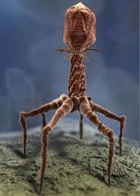

Etkenler
SHİP etyolojisinde en sık bildirilen virüsler
Influenza
Respiratuvar sinsityal virus
Adenovirüs
Rinovirüs
Sitomegalovirüs
Metapnömovirüs
Parainfluenza
SARS-CoV-2

Slide 20
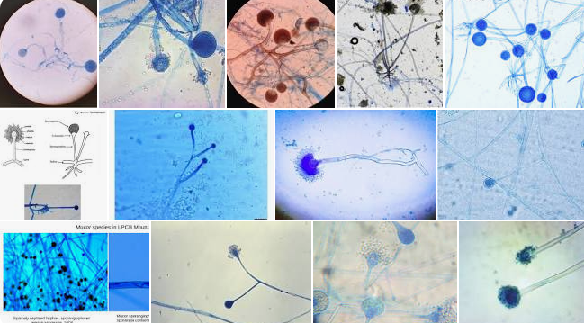
Etkenler
Fungal etkenler
Özellikle immunsupresif hastalarda,
  HIV
  Nötropeni
  İmmun yetmezlik
  Aspergillus spp.
  Mukormikoz
  Nadiren kandida

Slide 21
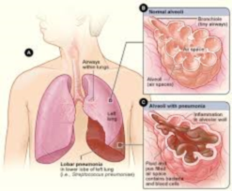
Patogenez
  Nazofaringeal sekresyonların aspirasyonu
    Mide asiditesinin azalması
    Nazogastrik ya da entübasyon tüpü
    Orofaringeal kolonizasyon
    Gastrointestinal sistemde kolonizasyon
  Bakterilerin doğrudan alt solunum yoluna inokülasyonu
  Hematolojik yayılım
    Enfekte emboliler
    Abdominal sepsis
    İntravenöz kateter enfeksiyonları

Slide 22
TANI

Slide 23
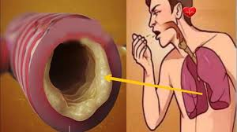
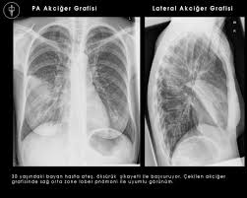
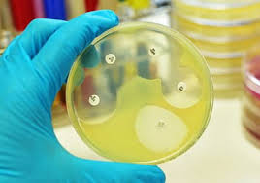
Tanı
  Altın standart bir tanı yöntemi yok
    Klinik bulgular
    Radyolojik tetkikler
    Mikrobiyolojik etkenler ile tanı konulmaktadır

Slide 24
Tanı
  Klinik bulgular
    Öksürük
    Ateş >38°C ya da <36°C
    Hipoksi
    Solunum sekresyonlarının miktarında artış, renginde koyulaşma
    Solunum muayenesinde ral ya da bronşial ses saptanması
    Plevral effüzyon geliştiyse ilgili alanda matite

Slide 25
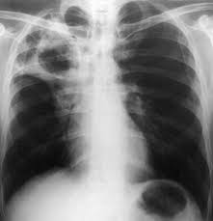
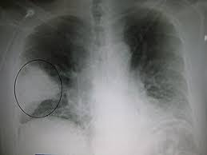
Tanı
  Radyolojik görüntüleme
    Akciğer grafisinde yeni ve ilerleyici infiltrasyon
    Konsolidasyon
    Kavitasyon
    Plevral effüzyon

Slide 26
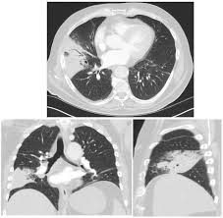
Tanı
  Radyolojik görüntüleme
    Toraks Bilgisayarlı Tomografi (BT)’de
      Konsolidasyon
      Nodül/Nodüller/Kitle
      İnterstisyel/Retiküler infiltrasyon
      Buzlu cam infiltrasyonları

Slide 27
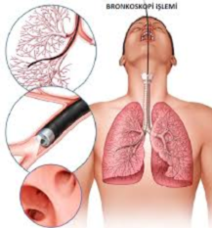
Tanı
  Mikrobiyolojik Örnekleme
    İnvaziv örnekleme- Fiberoptik bronkoskopi eşliğinde örnek alımı
    Non-invazif örnekleme- Endotrakeal aspirat ya da ekspektore balgam örneği

Slide 28
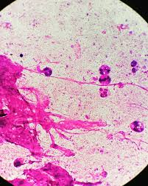
Tanı
  Mikrobiyolojik örnekleme
    Uygun balgam örneği:, Gram boyamada
      Her alanda skuamöz epitel hücrelerinin 10’un altında
      Polimorfonükleer hücre sayısının 25’in üzerinde

Slide 29
Tanı
  Mikrobiyolojik örnekleme
    Kültürde üreme
    Kan kültüründe üreme
    PCR testleri (Özellikle viral etkenler için)
    Sendromik paneller (viral, bakteriyel etkenler ve direnç genleri)

Slide 30
Tanı
  Biyobelirteçler
    Tam kan sayımı
    Üre ve elektrolitler
    Karaciğer fonksiyon testleri
    C-reaktif protein (CRP) ve prokalsitonin
    Arteriyel kan gazı

Slide 31
TEDAVİ

Slide 32

Tedavi
  Uygun ve akılcı antibiyotik kullanımı
    Antibiyotik tedavisinde gecikme mortalite oranlarını artırır
    Ağır hastaların tedavisinde hızlı tanı ve erken antibiyotik tedavisi mortalite ve morbiditenin azalmasında oldukça önemlidir
    Mikrobiyolojik örneklemeyi takiben antimikrobiyal duyarlılık testinin sonuçlanması 48 saati geçebilir
    Bölgesel epidemiyolojik veriler ve antibiyotik direnç oranlarını bilmek önemlidir

Slide 33
Tedavi
  Ampirik tedavi
    Kültür örnekleri alındıktan sonra, hastalığın şiddeti ve seyri, Gram boyama ve uygun diğer hızlı testlerden elde edilen bilgilere dayanarak olası patojenler belirlenerek, ilaç direnci olasılığı, belirli bir antimikrobiyal sınıfının kullanımını engelleyebilecek konak faktörleri dikkate alınarak uygun antibiyotik seçilmelidir
    Klinik duruma ve mikrobiyoloji sonuçlarına göre genellikle 48 ila 72 saat sonra tekrar değerlendirilmelidir

Slide 34

Tedavi
  Ampirik tedavi
    Sürveyans verileri en önemli verilerdir
    Yakın zamanda antibiyotik tedavisi kullanılmış ise ampirik tedavi genellikle farklı bir sınıftan ilaçla yapılmalıdır
    Ampirik antibiyotik seçilirken antimikrobiyal ajanların yan etkileri, potansiyel ilaç etkileşimleri, hastalığın şiddeti bireysel olarak değerlendirilmelidir

Slide 35

Tedavi
  Ampirik tedavi
    Risk faktörleri göz önünde bulundurularak, immunsüpresif hastalarda, özellikli nadir etkenler göz önüne alınmalıdır
    Atipik etkenlerden özellikle Legionella akılda tutulmalıdır

Slide 36
Tedavi
  Tedavi
    Patojen tanımlanan hastalarda, ampirik tedavi patojenin duyarlılığına göre düzenlenmelidir
    Geniş spektrumlu antibiyotik kullanımına rağmen ilerleyici SHİP'li hastalarda, solunum yolu viral enfeksiyonları veya Legionella gibi diğer olası hastane enfeksiyonları da göz önünde bulundurulmalıdır

Slide 37
Tedavi
  Antibiyotik Seçimi
  Anti-pseudomonal tedavi
  Piperasilin-tazobaktam (4,5 gr her 6 saatte bir)
  Sefepim (2 gr her 8 saatte bir)
  Seftazidim (2 gr her 8 saatte bir)
  İmipenem (500 mg her 6 saatte bir)
  Meropenem (1 gr her 8 saatte bir)
  Gram negatif dirençli etkenlere yönelik beta-laktam dışı tedavi
  Levofloksasin (750 mg her 24 saatte bir)
  Siprofloksasin (400 mg her 8 saatte bir)
  Amikasin (15-20 mg/kg her 24 saatte bir)
  Gentamisin (5-7 mg/kg her 24 saatte bir)
  Kolistin 5 mg/kg yükleme, 2,5 mg/k/gün idame, 6/8/12 saate bölünecek şekilde
  Polimiksin B 2,5 mg/kg yükleme, 1,5 mg/kg her 12 saatte bir idame
*Dozlar böbrek ve karaciğer fonksiyon testleri normal olan hastalara göre önerilen standart dozlardır

Slide 38
Tedavi
  Antibiyotik Seçimi
  Anti-stafilokokal tedavi
  Vankomisin (15 mg/kg her 8-12 saatte bir)
  Kritik veya septik şok hastalarında 25-30 mg/kg yükleme yapılabilir
  Linezolid (600 mg her 12 saatte bir)

Slide 39

Tedavi
  Tedavi Süresi
    2016 Amerikan Toraks Derneği/Amerika Bulaşıcı Hastalıklar Derneği (ATS/IDSA) kılavuzlarına göre ventilatörle ilişkili olan pnömoni ve ventilatörle ilişkili olmayan HAP olan hastaların en az yedi gün boyunca tedavi edilmesi önerilmektedir
    Sekonder enfeksiyon gelişimi, gram pozitif bakteriyemi, tedaviye yavaş yanıt, immün yetmezlik ve piyojenik komplikasyonlar gibi bazı durumlarda tedavi süresi yedi günden uzun olabilmektedir

Slide 40
Tedavi
  Tedavi Süresi
    Sekonder enfeksiyon gelişimi, gram pozitif bakteriyemi, tedaviye yavaş yanıt, immün yetmezlik ve piyojenik komplikasyonlar gibi bazı durumlarda tedavi süresi yedi günden uzun olabilmektedir
    Prokalsitonin, tedavi izleminde kullanılabilecek bir biyobelirteçtir
    ≥%80 düşüş antibiyotik kesilmesinde yol gösterici olabilmektedir

Slide 41
Önleme
  Sağlık personelinin eğitimi
  Klinik ve Mikrobiyolojik Sürveyans
  Mikroorganizma Bulaşının Önlenmesi
    El hijyeninin sağlanması
    İzolasyon önlemleri
    Mekanik ventilatör solunum devresi, nemlendirici kullanımı ve değişimi
    Aspirasyon
    Trakeostomi Bakımı

Slide 42
Önleme
  Konağa Ait Risk Faktörlerinin Düzeltilmesi
    Pozisyon
    Non – invaziv mekanik ventilasyon uygulaması
    Ventilatörden ayırma (Weaning) denemesi
    Sedasyon uygulaması
    Sürekli subglottik aspirasyon sağlayan endotrakeal tüp kullanımı
    Tekrar entübasyonun (reentübasyonun) önlenmesi
    Endotrakeal kaf basıncı
    Ağız bakımı
    Derin ven trombozu proflaksisi
    Stres ülser proflaksisi
    Enteral beslenme

Slide 43
Önleme
  Antibiyotiklerin akılcı kullanımı
  Yeterli personel sayısı

Slide 44
Kaynaklar
World Health Organization. Surveliilance of health care-associated infections at national and facility levels. Erişim tarihi: 26.08.2025. Available from: https://www.who.int/publications/i/item/9789240101456
European Center for Disease Control and Prevention. Point prevalence survey of healthcare-associated infections and antimicrobial use in European acute care hospitals 2022–2023. Erişim tarihi: 26.08.2025. Available from: https://www.ecdc.europa.eu/sites/default/files/documents/healthcare-associated-point-prevalence-survey-acute-care-hospitals-2022-2023.pdf
Centers for Disease Control and Prevention. National Safety Healthcare Network. Pneumonia (Ventilator-associated [VAP] and non-ventilatorassociated Pneumonia [PNEU]) Event. Erişim tarihi: 26.08.2025. Available from: https://www.cdc.gov/nhsn/pdfs/pscmanual/6pscvapcurrent.pdf
American Thoracic Society; Infectious Diseases Society of America. Guidelines for the management of adults with hospitai-acquired, ventilator-associated, and healthcare-associated pneumonia. Am J Respir Crit Care Med 2005; 171(4):388-416. https://doi.org/ 10.1164/rccm.200405-644ST.
World Health Organization. Global report on infection prevention and control 2024. Erişim tarihi: 26.07.2025. Available from: https://www.who.int/publications/i/item/9789240103986.
ECDC. Point prevalence survey of healthcare-associated infections and antimicrobial use in European acute care hospitals – 2022-2023. Erişim tarihi: 26.07.2025. Available from: https://www.ecdc.europa.eu/en/publications-data/PPS-HAI-AMR-acute-care-europe-2022-2023
T.C Sağlık Bakanlığı Halk Sağlığı Genel Müdürlüğü. Ulusal Sağlık Hizmeti İlişkili Enfeksiyonlar Sürveyans Ağı (USHİESA) Etken Dağılımı ve Antibiyotik Direnç Raporu,2023 https://hsgm.saglik.gov.tr/depo/birimler/bulasici-hastaliklar-ve-erken-uyari-db/Dokumanlar/Raporlar/ETKEN_DAGILIM_VE_DIRENC_2023_RAPORU_03.07.2024.pdf
Charles MP, Kali A, Easow JM, Joseph NM, Ravishankar M, Srinivasan S, et al. Ventilator-associated pneumonia. Australas Med J 2014; 7(8): 334–344. https://doi.org/ 10.4066/AMJ.2014.2105
Fine LS. Non-ventilator health care-associated pneumonia (NV-HAP): Pathogenesis and microbiology of NV-HAP. Am J Infect. Control 2020, 48, A7–A9.
Ghadimi M, Siemieniuk RAC, Guyatt G, Loeb M, Hazzan AA, Aminaei D, et al. Empiric antibiotic regimens in adults with non-ventilator-associated hospital-acquired pneumonia:a systematic review and networkmeta-analysis of ransomized controlled trials. Clin Microbiol Infect. 2024; 30(11): 1351-1363. https://doi.org/ 10.1016/j.cmi.2024.05.017.
Kalil AC, Metersky ML, Klompas M, Muscedere J, Sweeney DA, Palmer LB, et al. Managements of adults with hospital-acquired and ventilator-assoicated pneumonia: 2016 Clinical practice guidelines by the Infectious Diseases Society of America and the American Thoracic study. Clin Infect Dis 2016; 63(5): e61-e111. https://doi.org/10.1093/cid/ciw353.

Slide 45
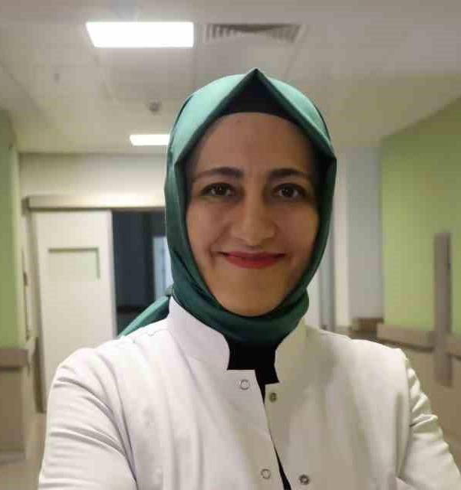
Hazırlayan
Doç. Dr. Esma Eryılmaz Eren
Türk Hastane İnfeksiyonları ve Kontrolü Derneği Olarak Eğitime Katkılarından Dolayı Teşekkür Ederiz

